Slide 1
BÀI 8: D d Đ đ

Slide 2
Khởi động

Slide 4
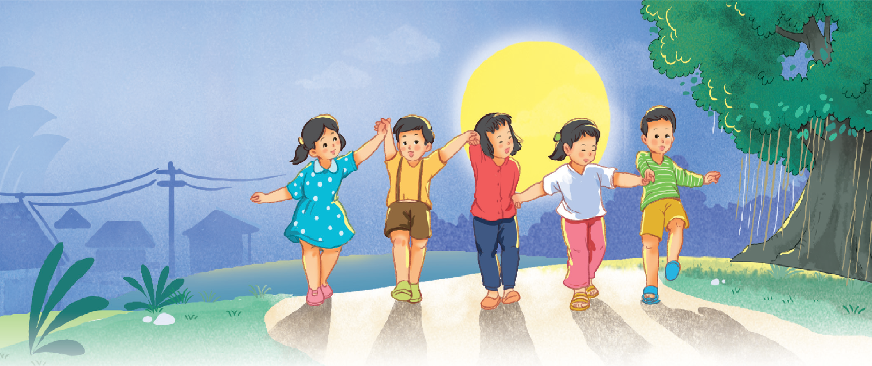
D
đ
d
Dưới gốc đa, các bạn chơi dung dăng dung dẻ.
d
d
d

Slide 6
®
d
d
e
®
a
dÎ
®a
da
dÎ
dÕ
®¸
®ß
®æ

Slide 7
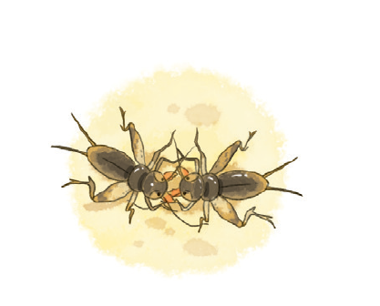
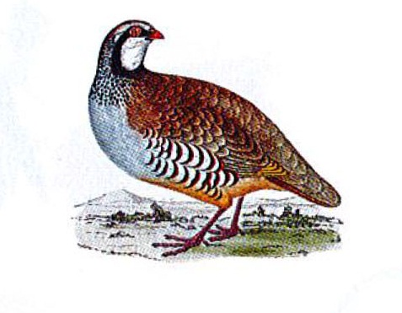
®¸ dÕ
®a ®a
« ®á

Slide 9
d
®
d
e
®
a
dÎ
®a
da
dÎ
dÕ
®¸
®ß
®æ
®¸ dÕ
®a ®a
« ®á

Slide 11
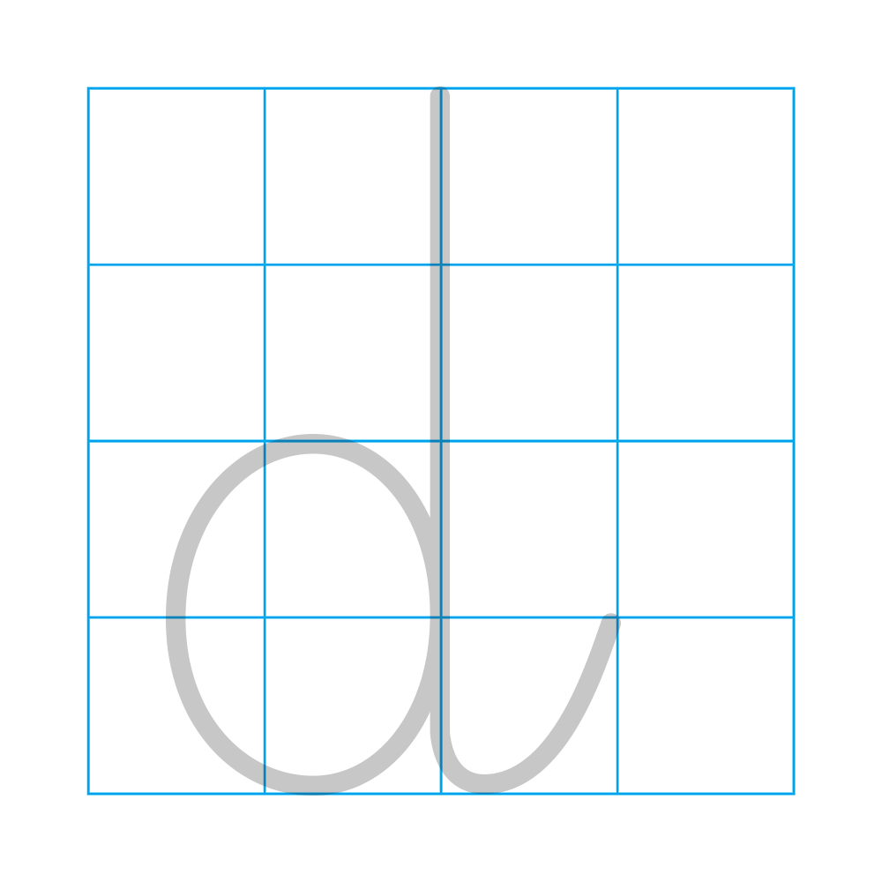

Slide 12
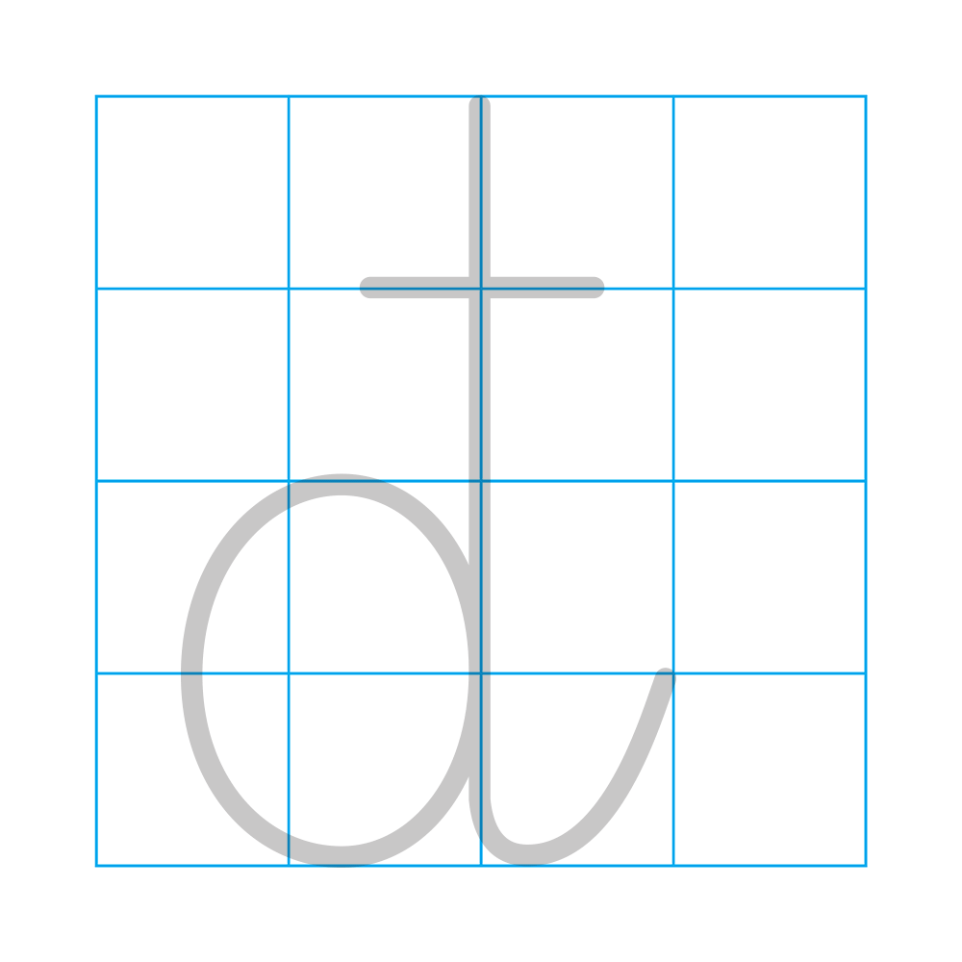

Slide 15
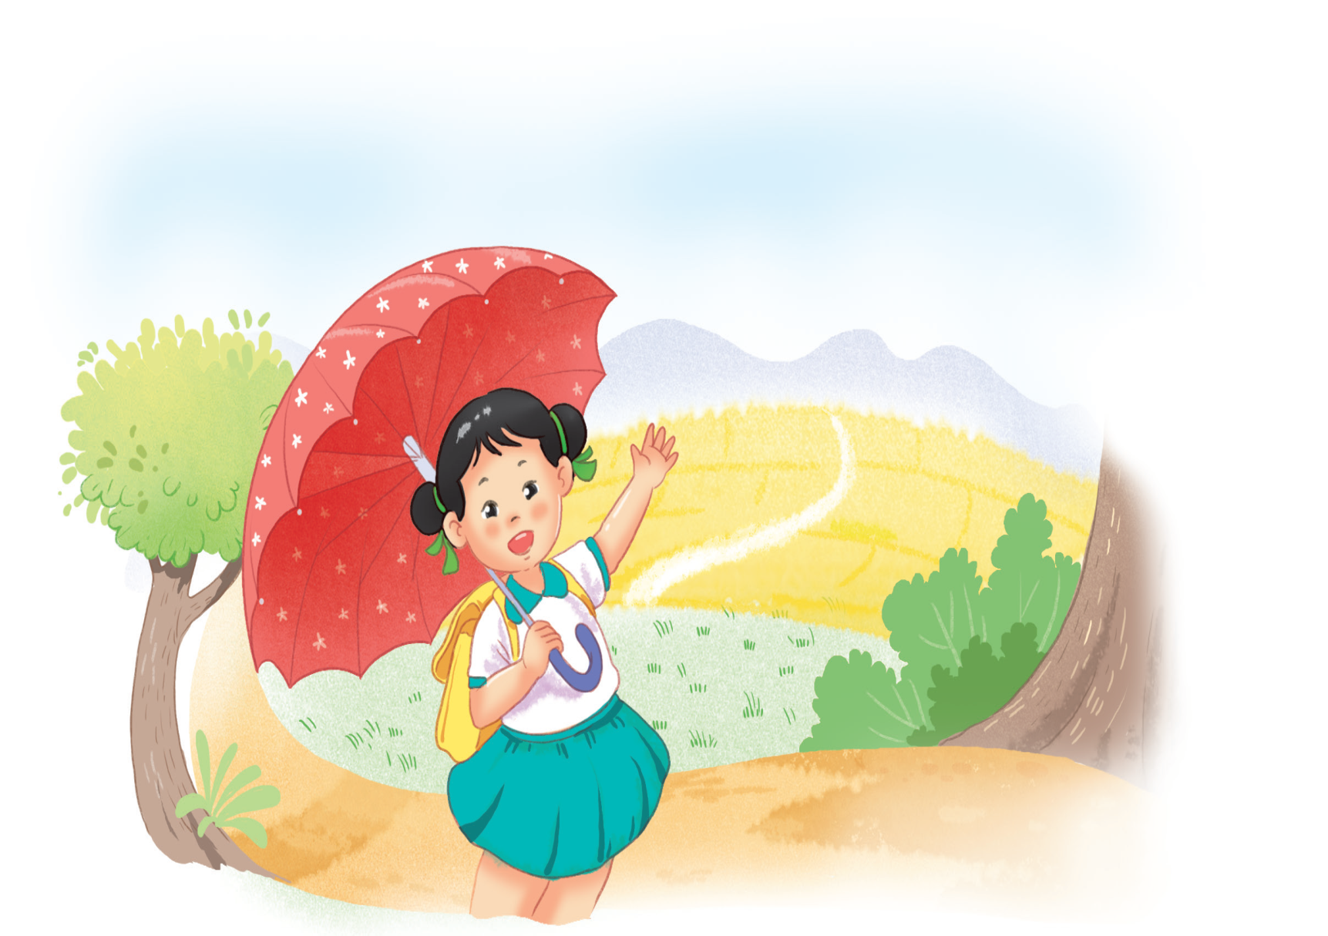
Bé có ô đỏ.

Slide 16
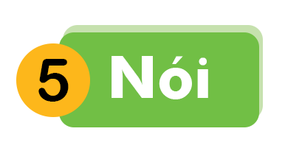

Slide 17
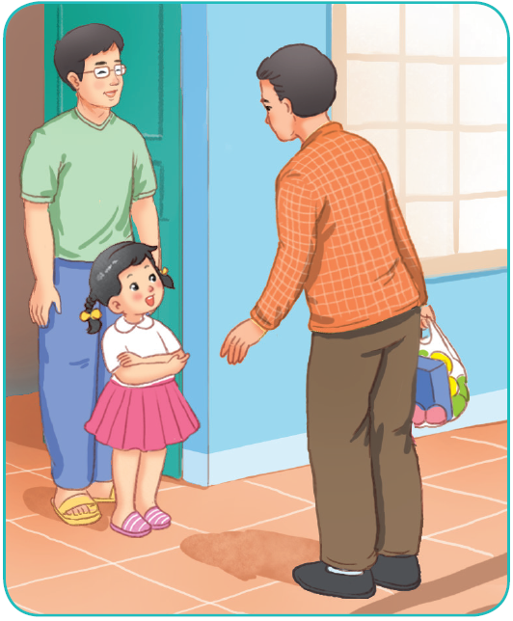
Tình huống 1

Slide 18
Tình huống 2

Slide 19
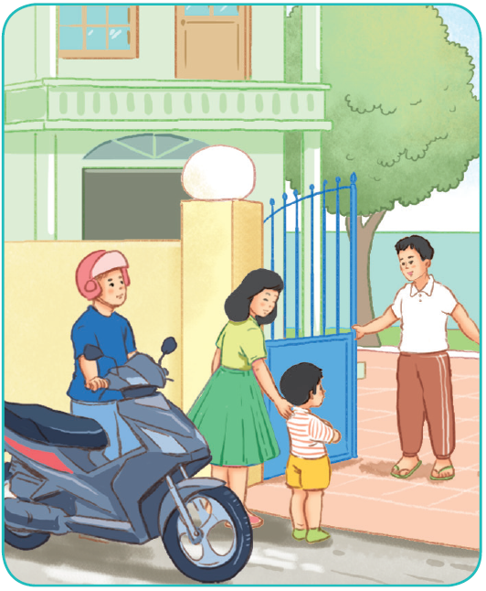
Chào hỏi

Slide 20
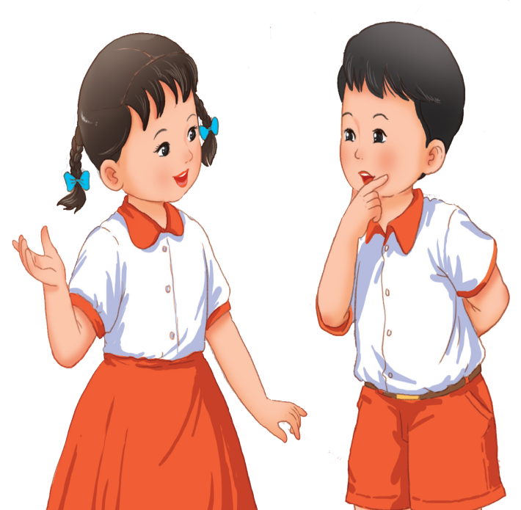
CỦNG CỐ
BÀI HỌC

